Slide 1
O tem in onem tekom obiska slovenskih učiteljic in učiteljev
Miha Dolenc
10/09/2025

Slide 2
Malo o instrumentaciji
Operatorjevo okno v delovanje naprave oziroma pospeševalnika.
Instrumenti “pridobijo” informacije o žarku tako, da z njim reagirajo.
    Sklapljanje (coupling) z električnim oziroma magnetnim poljem žarka ali zrcalnega toka.
    Opazovanje sevanja, ki ga žarek odda in se prosto širi (npr. sinhrotronsko sevanje).
    Opazovanje interakcije žarka in snovi (ali zunanjega sevanja).
Zaželeno je, da instrumenti:
  Ne ovirajo oz. deformirajo žarka.
  Pridobijo čim močnejšo informacijo/signal.
  Lahko zajemajo informacije “na daljavo” – so lahko odmaknjeni od žarka.
Nekaj najbolj osnovnih, pa vseeno pomembnih: detektor pozicije, detektor izgub, transformator.

Slide 3
Electrostatic BPM
courtesy O.R. Jones
R
V
-
+
-
+
-
-
+
-
+
-
+
-
-
+
-
+
-
+
-
+
-
-
+
-
+
-
+
-
+
-
+
-
-
+
-
+
+
-
-
-
-
+
-
+
-
-
-
-
+
+
-
+
-
-
+
-
+
-
-
-
-
-
-
-
-
-
+
-
+
+
-
+
+
-
+
-
-
+
-
+
-
+
-
+
-
+
+
+
+
-
+
-
-
+
-
+
+
+
+
+
+
+
+
+
+
+
+
+
+
+
+
+
+
+
+
+
+
+
+
+
+
+
+
+
+
+
+
+
+
+
+
+
+
+
+
+
+
+
+
+
+
+
+
+
+
+
+
+
+
+
+
+
+
+
+
+
+
+
+
+
+
+
+
+
+
+
+
+
+
+
+
+
+
+
+
-
+
+
-
+
+
-
-
-
-
+
-
-
+
-
-
+
+
+
-
-
+
-
+
+
-
-
-
+
-
+
-
-
-
-
-
-
+
-
+
+
+
+
-
+
-
-
+

Slide 4
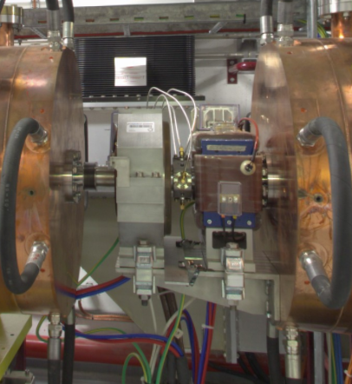
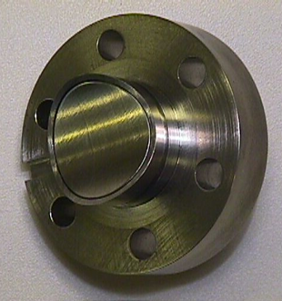
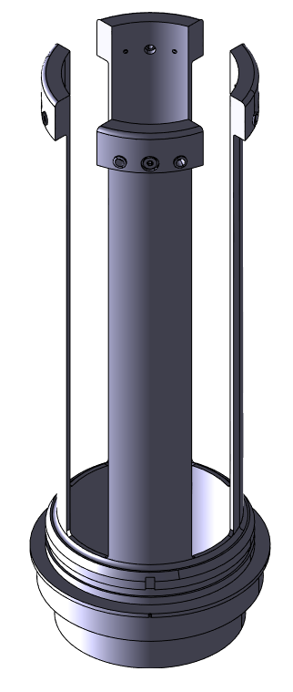
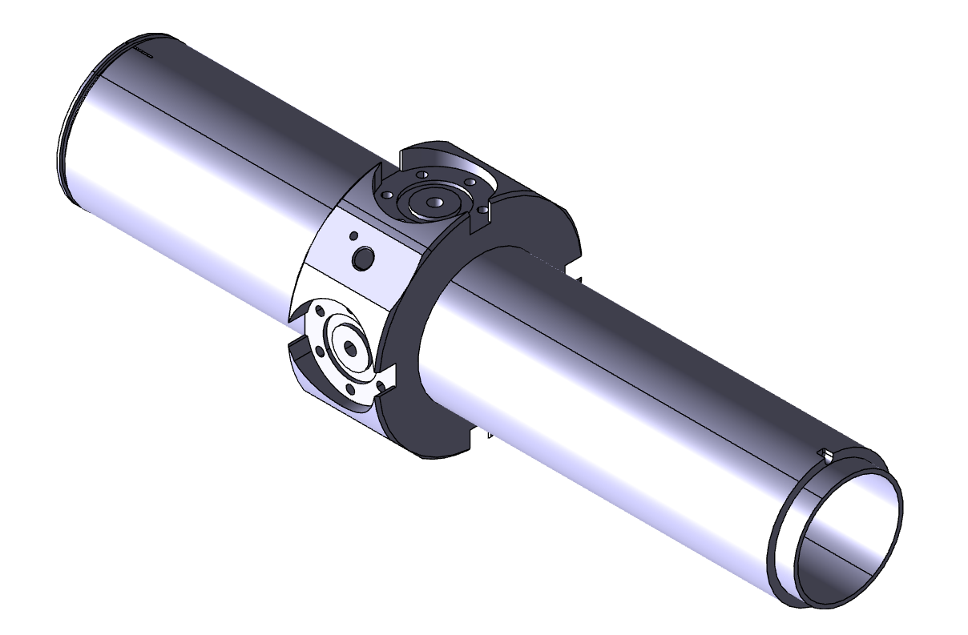
Detektor pozicije
Pomembna meritev za optimizacijo nastavitev naprave.
Meritev preko sklopa z električnim poljem žarka.
Razlika med signaloma na elektrodah vsebuje informacijo o poziciji žarka.
Uporablja se tudi za meritev “tona” (tune), če spremenimo obdelavo signala.
Primer senzorjev in “prostorske stiske”
(button - LHC, stripline in ohišje – LN4)

Slide 5
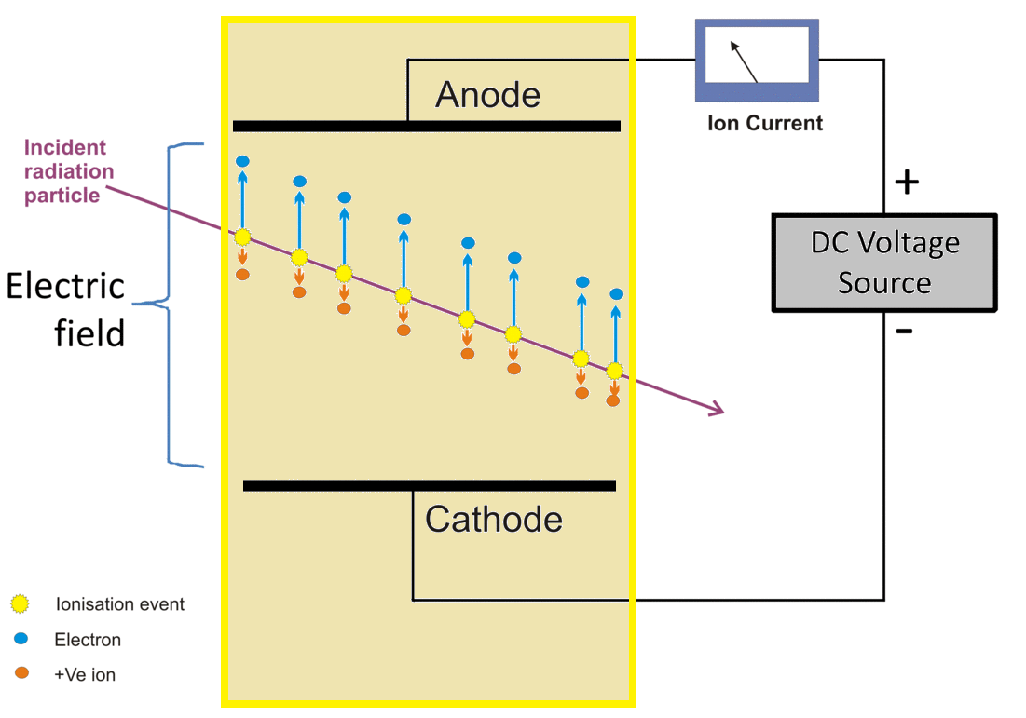
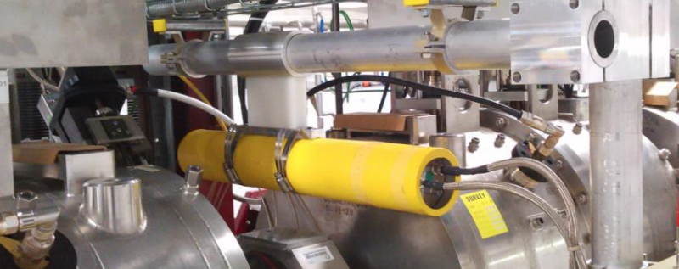
Detektor izgub
Primer instrumenta, ki meri preko interakcije s snovjo.
Instrument je primarno namenjen zaščiti naprave – če so zaznane izgube previsoke, se to posreduje centralnemu sistemu, ki aktivira varnostne mehanizme in prekine žarek.
Meritev je posredna – v kolikor naprava “izgublja” preveč delcev, se pojavi višja radiacija. Ta prodre v komoro detektorja z dušikom, ki posledično ionizira. Komora je pod napetostjo 1500V, kar prepreči prehitro rekombinacijo ionov in omogoči meritev nastalih majhnih tokov.

Slide 6
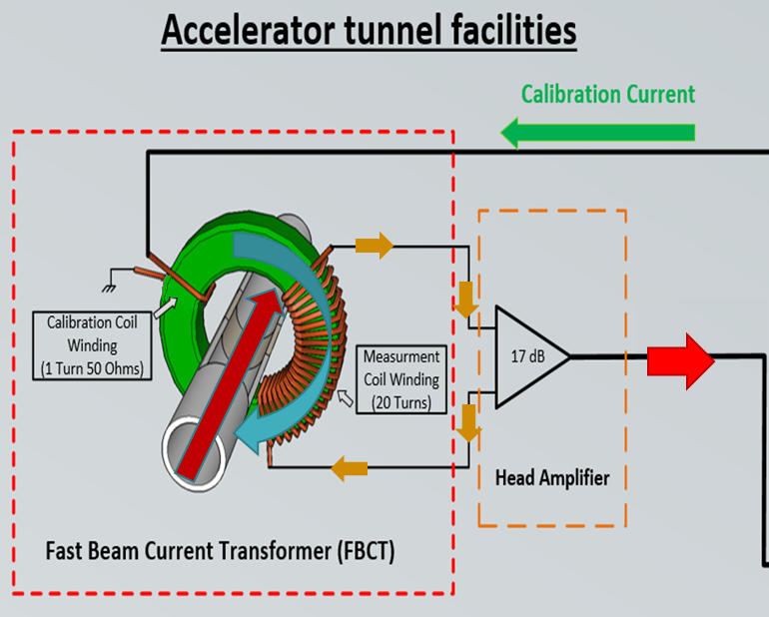
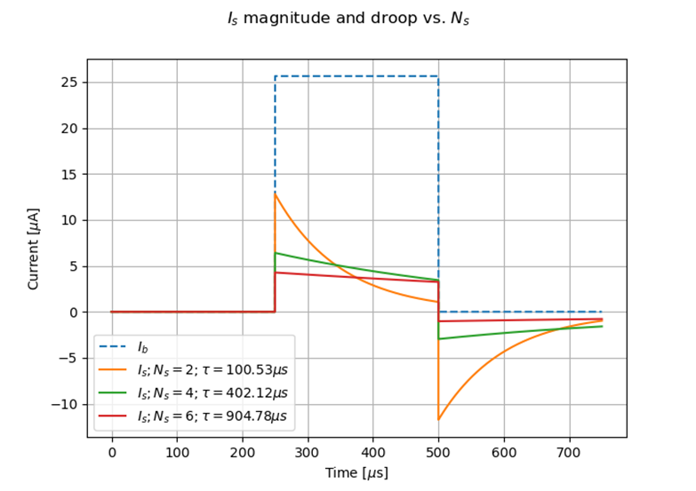
Transformatorji
Merjenje intenzivnosti žarka.
Meritev preko sklopa z magnetnim poljem žarka.
Izmerimo odziv transformatorja na znan tokovni vir in prehod žarka.
S primerjavo obeh odzivov izpeljemo število nabojev oziroma povprečni tok žarka v določenem času.
Včasih jih uporabljamo tudi za zaščito naprave, s primerjavo intenzitete žarka izmerjene na sosednjih transformatorjih.

Slide 7
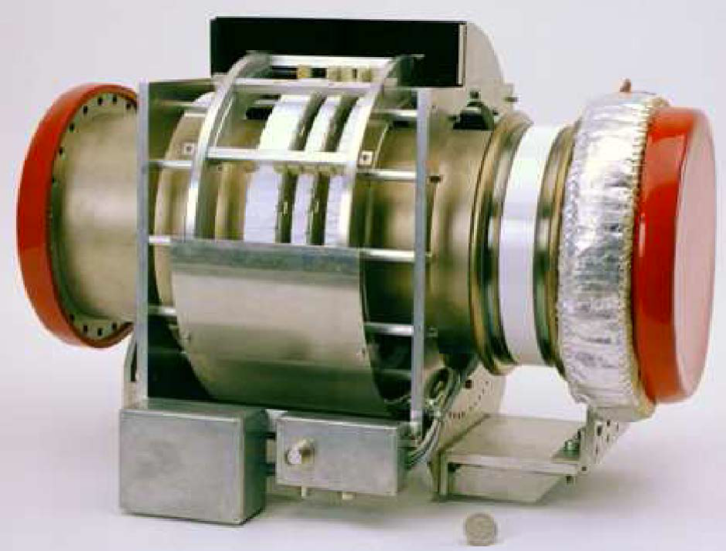
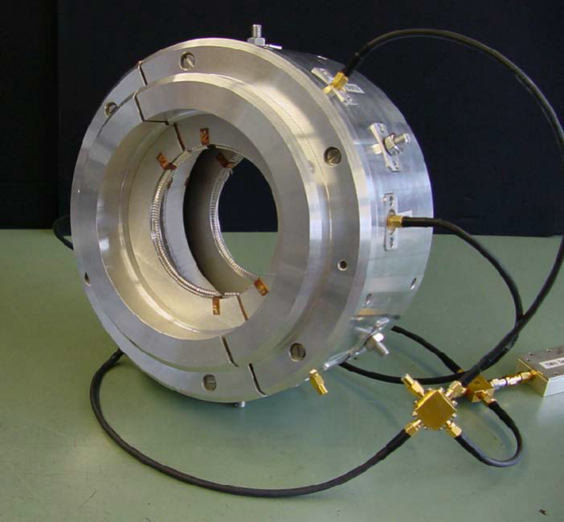
Transformatorji
DC transformator – merjenje saturacije dveh enakih magnetnih toroidov
Pasivni - klasični

Slide 8
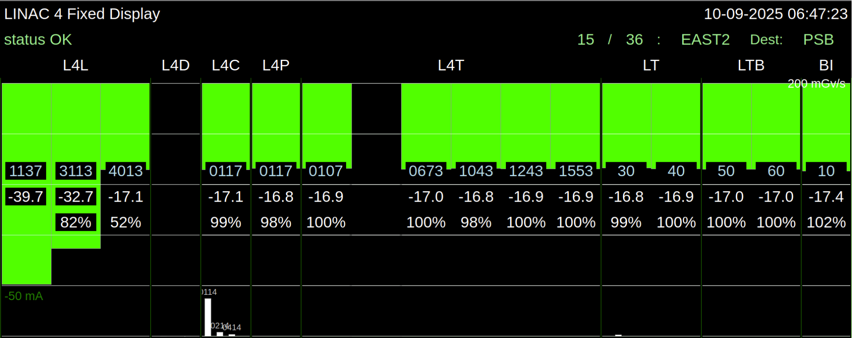
Primer uporabe transformatorjev – Linac 4 https://op-webtools.web.cern.ch/vistar/?usr=Linac4

Slide 9
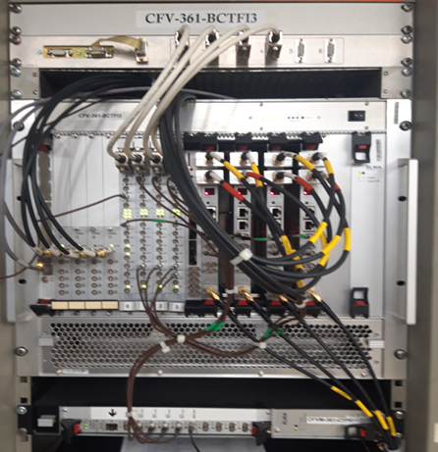
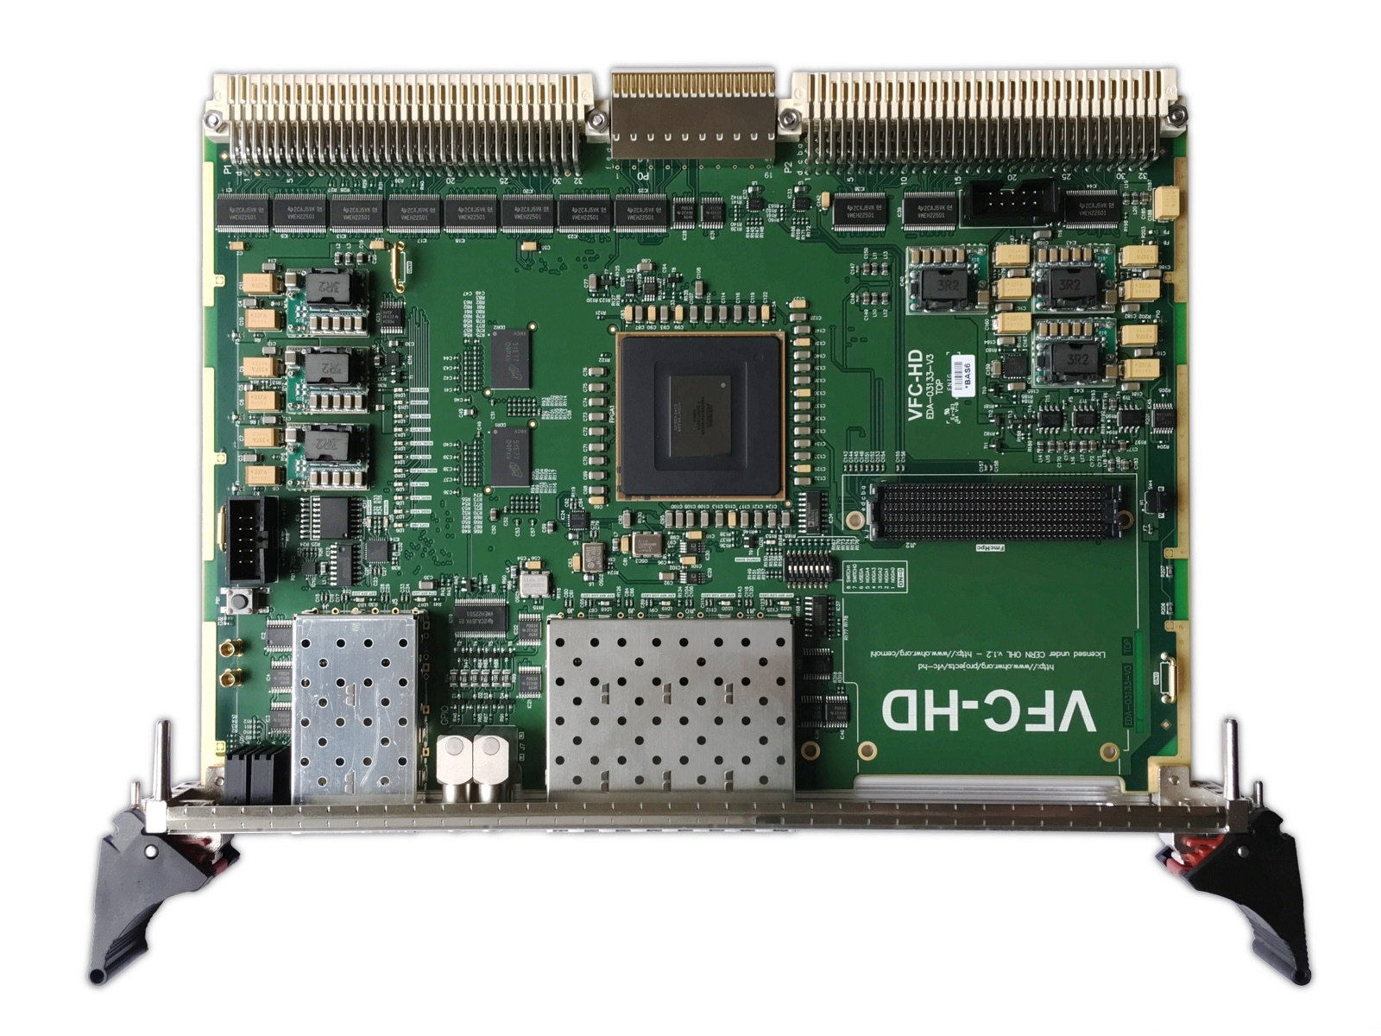
Zajem signalov
Signal v večini primerov delno obdelamo že blizu detektorja z analogno elektroniko (ojačevane, slabljenje, filtriranje, …)
Prenos po kablih do sistema za zajem
Digitalizacija, obdelava s programirljivimi vezji, programsko opremo
Povezava v kontrolno omrežje

Slide 10
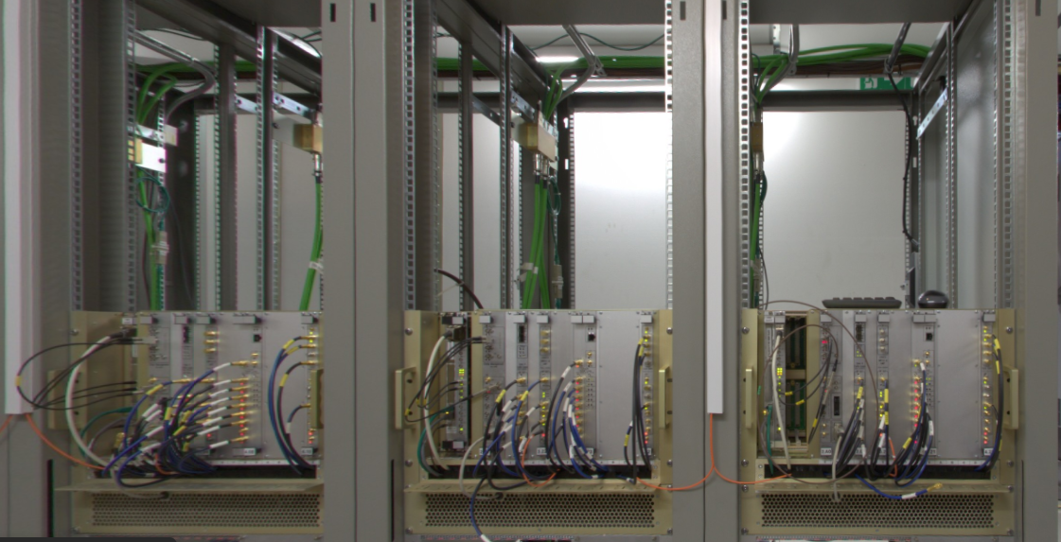
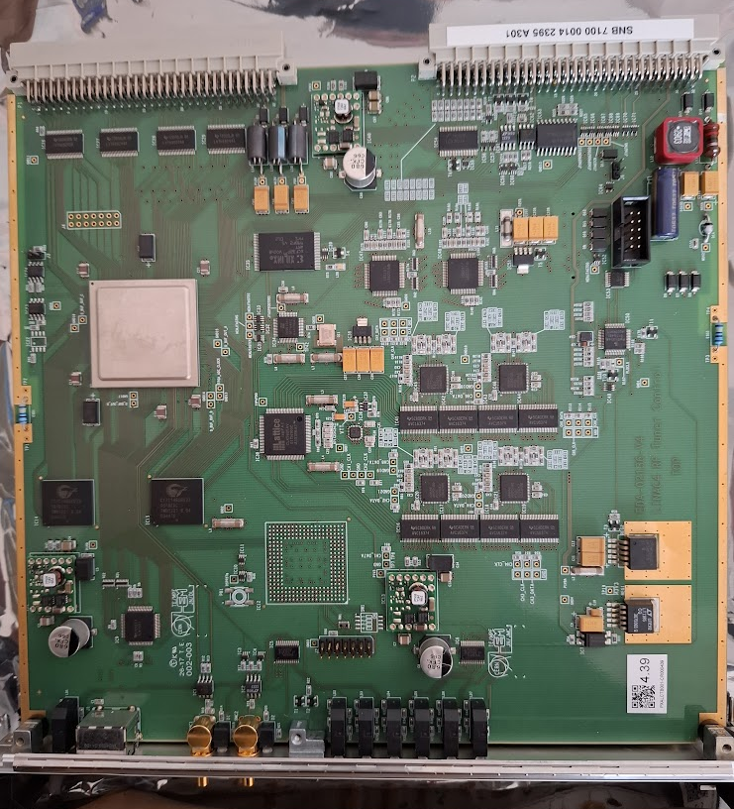
Delo v Low Level RF
Regulacijske zanke izvedene v programirljivih vezjih in programski opremi.
Povezava s centralnim omrežjem za kontrolo in opazovanje.
Glavna naloga je generiranje RF signala za modulacijo visoko-napetostnega izvora, ki vzdržuje električno polje v votlinah. Kot primer, v Linac4 natančno kontroliramo fazo in amplitudo, frekvenca je fiksna 352.2MHz.
Dodatne regulacijske zanke: za kontrolo resonančne frekvence (mehansko), za kompenzacijo amplitudnega in faznega odziva VN izvora.

Slide 11
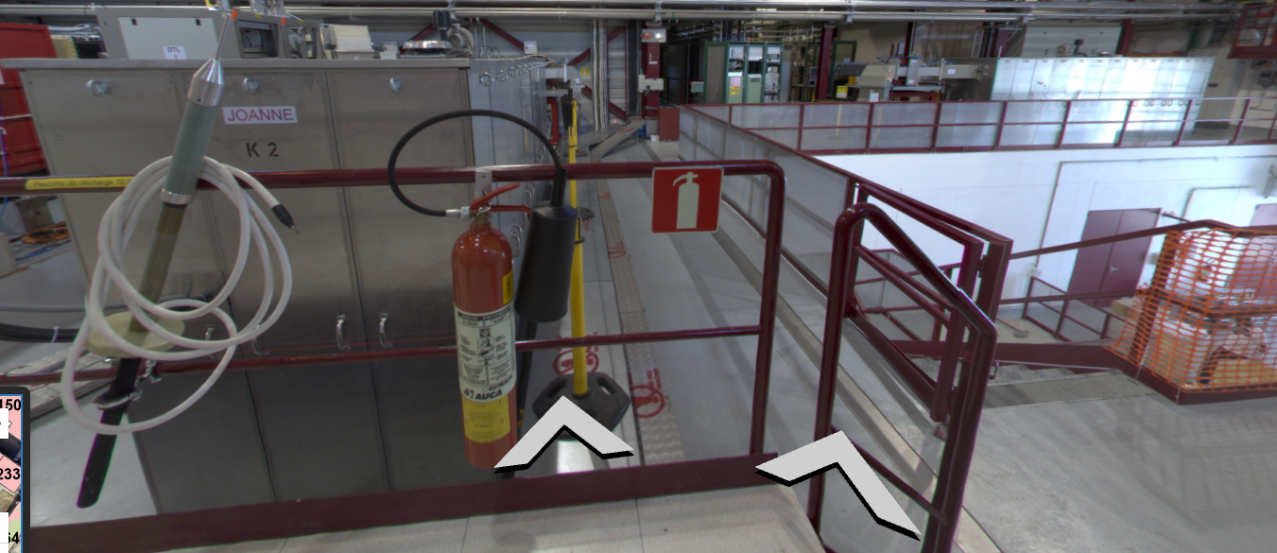
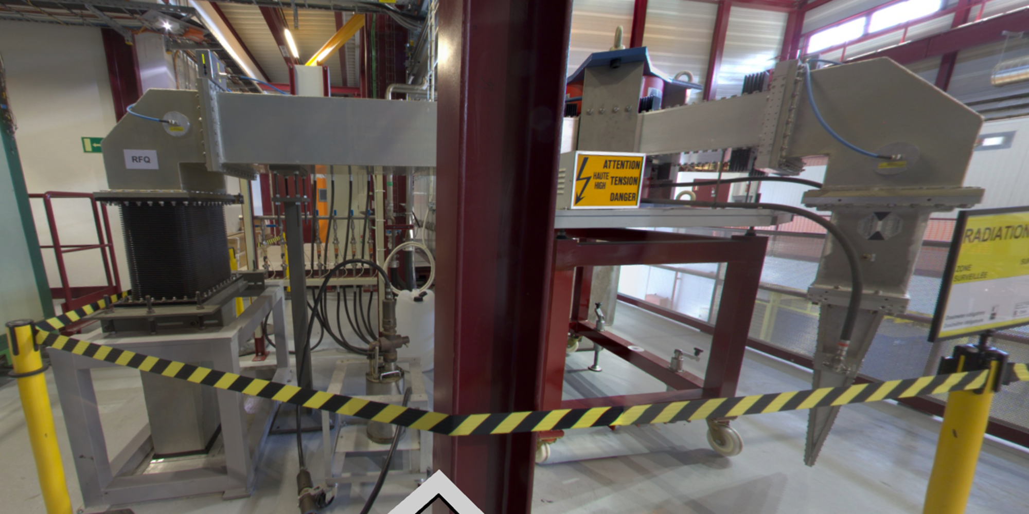
Klystron-i in valovodi
1.3MW klystrona se iz časa pred LHC Joanne in Therese - garaže
Valovod in 50 Ohmsko breme

Slide 12
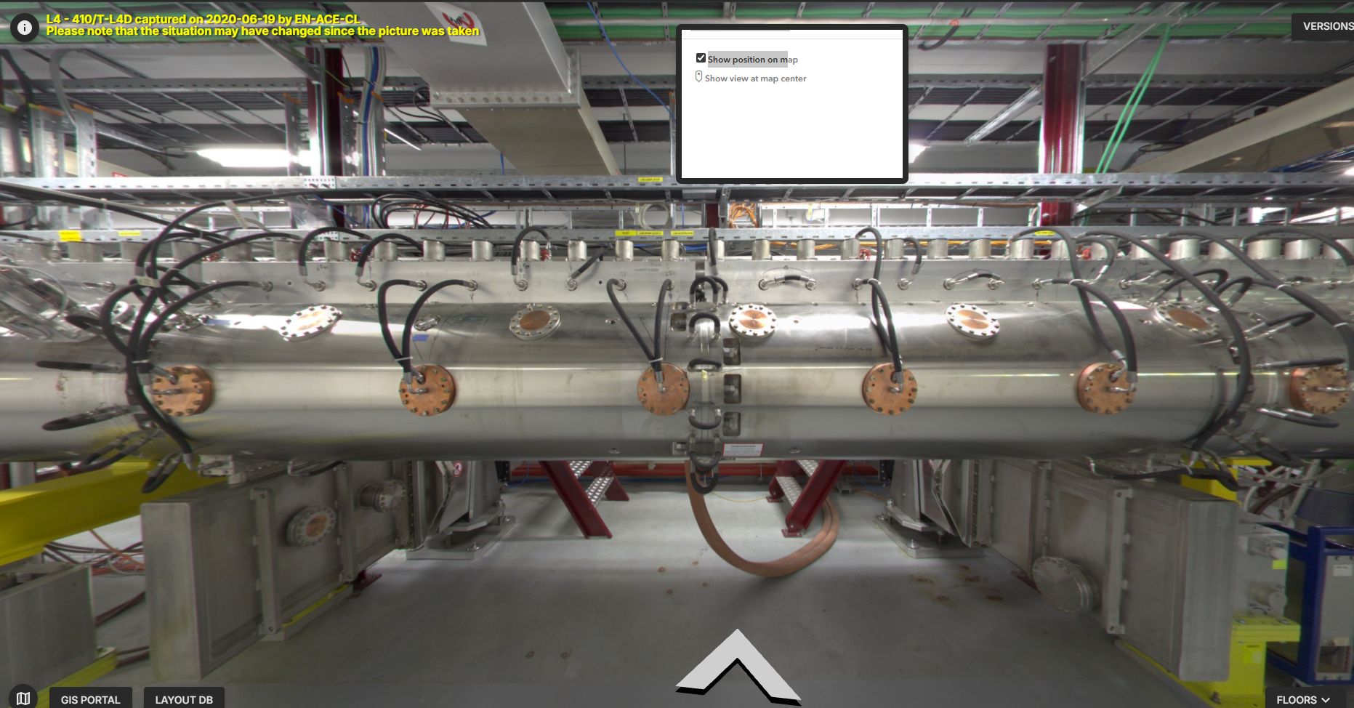
Primer votline v Linac4 - DTL
Valovodi v predoru
Priklop na votline
~650kW moči za vzdrževanje polja
Napetost v votlini: 9.5MV
Zajemanje signalov v votlini in valovodih.
Povratne informacije za regulacijske zanke.
Fazna referenca speljana po celi dolžini pospeševalnika s posameznimi odcepi pri vsaki votlini – ohranitev faze med signalom in referenco.

